Slide 1
Programmable logic design Final Project
資工二 S0554043 曾天裕
資工二 S0554044 鄭宇廷

Slide 2
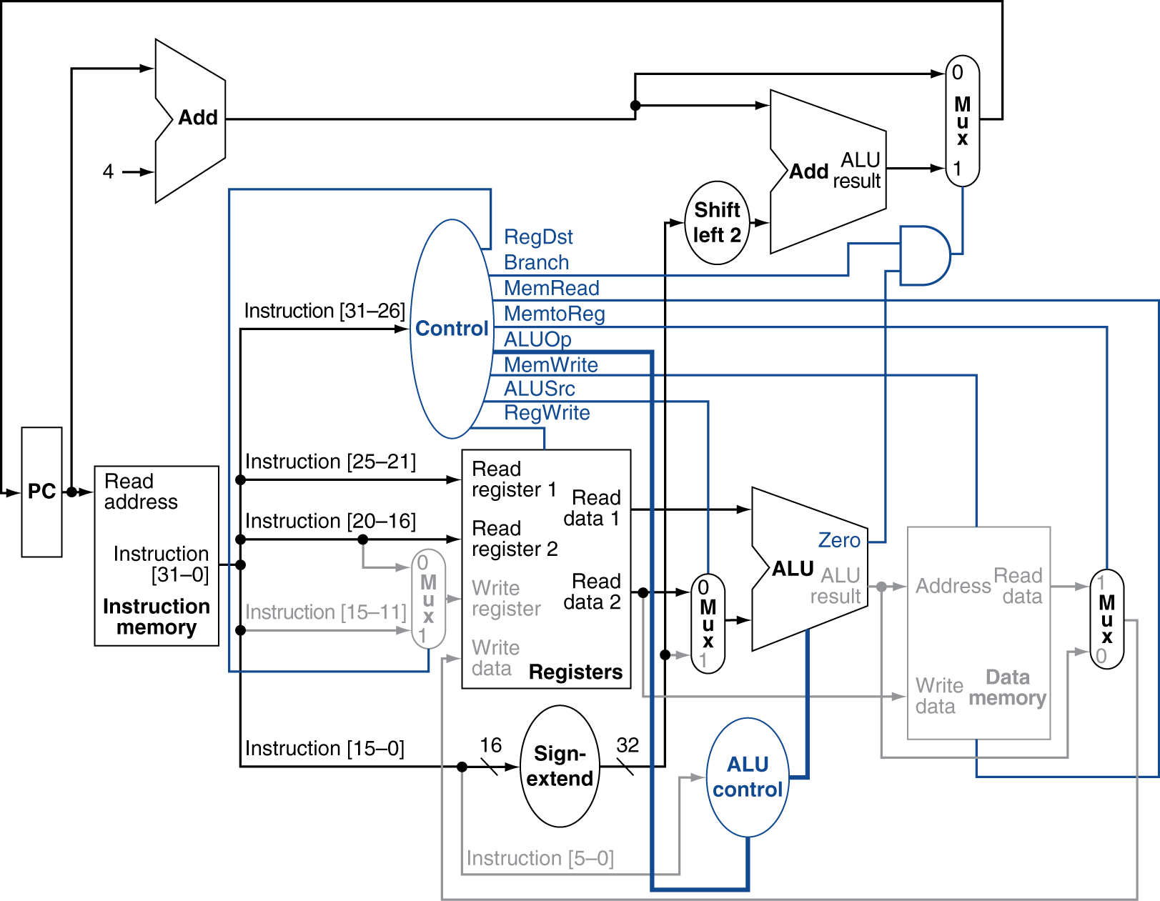

Slide 3
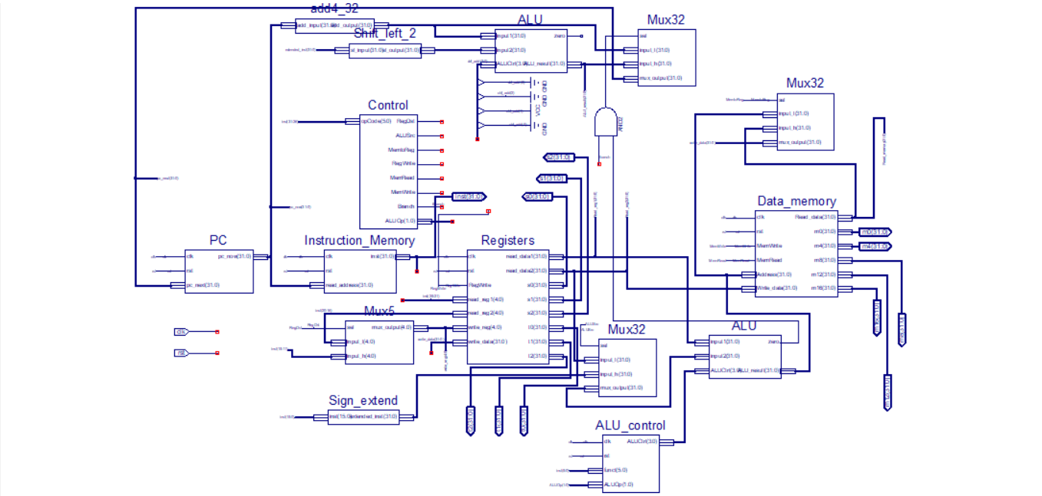

Slide 4
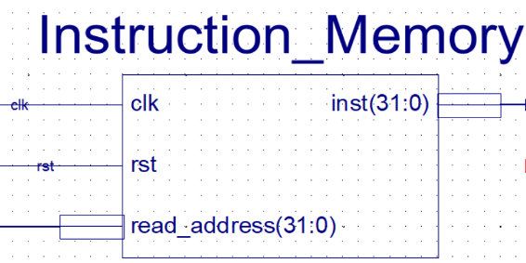

Slide 5
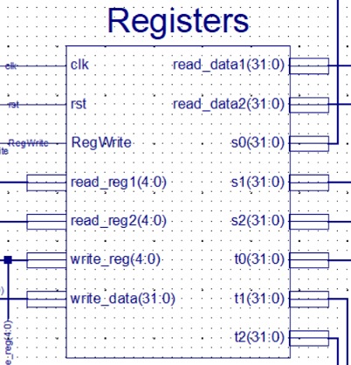

Slide 6
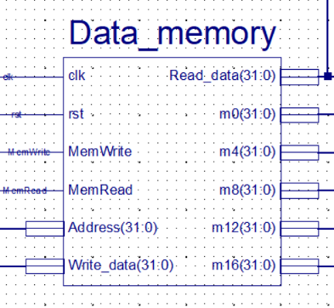

Slide 7
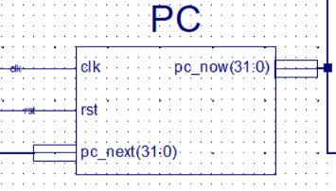

Slide 8
